Slide 1

Období dospělosti a stáří
Název školy: Základní škola Karla Klíče Hostinné
Autor: Mgr. Simona Stránská
Název: VY_32_INOVACE_09_B_20_ Období dospělosti a stáří
Téma: Přírodověda - Člověk
Číslo projektu: CZ.1.07/1.4.00/21.2131

Slide 2
Autor | Mgr. Simona Stránská
Vytvořeno dne | 11. února 2012
Odpilotováno dne | 16. února 2012 | ve třídě | V. B
Vzdělávací oblast | Člověk a jeho svět
Vzdělávací obor | Člověk a jeho svět
Tematický okruh | Člověk
Téma | Období dospělosti a stáří
Klíčová slova | manželství, stáří

Slide 3
Období dospělosti
Doba - od 21 let
DOSPĚLÝ ČLOVĚK
studuje
pracuje
cestuje
schází se s přáteli
věnuje se svým koníčkům
zakládá rodinu
žena se vdá
muž se ožení

Slide 4
MANŽELSTVÍ
většinou muž a žena uzavírají svazek manželský
zavazují se k povinnostem
rovnoprávnost ženy i muže v rodině
oba se podílejí na: chodu domácnosti
výchově dětí
výživě dětí
HOMOSEXUALITA
= zamilovanost osoby do stejného pohlaví
MUŽI - Gayové
ŽENY - Lesbičky

Slide 5
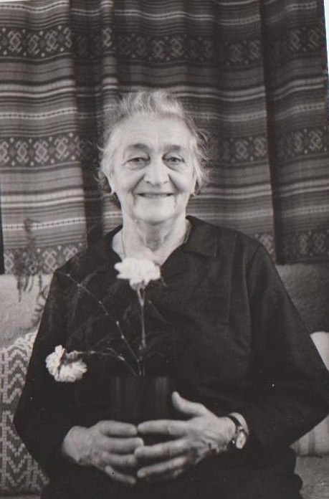
Stáří
snižuje se činnost orgánů těla
orgány se zmenšují
snižuje se hmotnost
řídnutí kostí
orgány postupně přestávají plnit svoji funkci
více nemocí
zapomnětlivost

Slide 6
Na stárnutí se podílí věk a životospráva.
Průměrná délka života v České republice:
ženy - 78 let
muži - 71 let
Každý člověk zemře.
Smrt patří k životu člověka.
Smrt = zastaví se všechny životně důležité funkce našeho těla, hlavně činnost mozku.
Péče o staré lidi : HOSPIC - zdravotní zařízení
- péče o nevyléčitelně
nemocné
DOMOVY DŮCHODCŮ

Slide 7
Napiš správné odpovědi
Co dělá dospělý člověk?
……………………………………………………………………..
2) Na čem se podílí muž a žena v manželství?
……………………………………………………………………..
3) Co je to homosexualita?
…………………………………………………………………….
4) Kdo má v rodině hlavní slovo?
…………………………………………………………………….

Slide 8
5) Co se děje ve stáří s lidským tělem?
…………………………………………………………………….
6) Jaká zařízení se mohou postarat o starého člověka?
……………………………………………………………………
7) Kdy nastane smrt?
……………………………………………………………………

Slide 9
ANOTACE
Prezentací se žáci seznámí s posledními obdobími lidského života. 1) Výkladový materiál doplňující k učebnicím Člověk a jeho zdraví Učebnice pro 4. a 5. ročník základní školy Mgr. Michaela Jančová, Mgr. Marta Grigárková Vydal Prodos spol. s. r. o., pedagogické nakladatelství Výroba: Prodos 2008 ISBN 978-80-7230-229-1 2) Procvičování - otázky
POUŽITÉ ZDROJE
Fotografie - vlastní zdroj Prezentace obsahuje animace.

